Slide 1
Georg Simon Ohm
Erlangen, 1789. március 16. -
München, 1854. július 6.
Német fizikus és matematikus

Slide 2
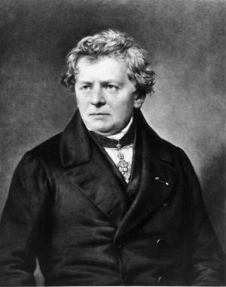
Élete
1826 Ohm törvény
Berlinben tanít
Hangtannal is foglalkozott
Nürnbergi műegyetem igazgatója
Müncheni egyetem fizikatanára

Slide 3
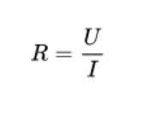
Ohm törvénye
Áramerősség (U) osztva Feszültség (I) = Ellenállás (R)
U ~ I

Slide 4
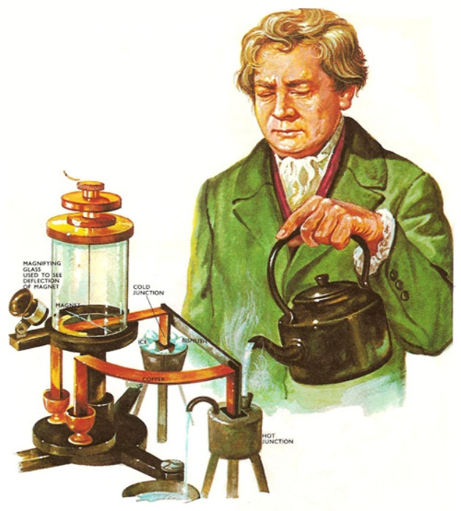

Ohm mint mértékegység
A ellenállás(R) új mértéket kapott ez lett az ohm.
Erre a törvényre Ohm kísérletezései közben jött rá.

